Slide 1
CLASSIFICATION D’IMAGES
CNN LLM
02 May, 2024

Slide 2
Classification d’images
Le projet consiste à développer un modèle de classification multi-classes d'images de champs de maïs, capturées à l'aide d'un smartphone, afin de simuler une vue depuis une machine de pulvérisation équipée d'une caméra. L'objectif est d'identifier les zones à arroser en distinguant quatre classes principales : sol sec sans végétation (ground), végétation de maïs (corn), plantes herbacées diverses (weeds), et une combinaison de maïs et de mauvaises herbes (corn/weeds).

Slide 3
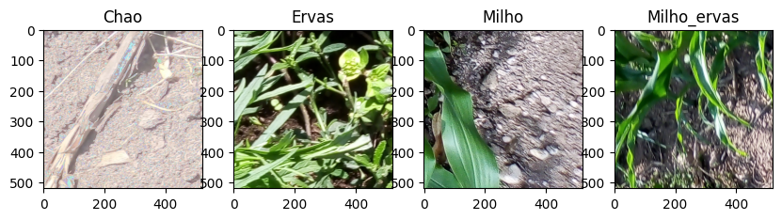

Prétraitement des Données
Les images ont été redimensionnées en 224x224 pixels et normalisées pour être utilisées dans notre modèle CNN

Slide 4
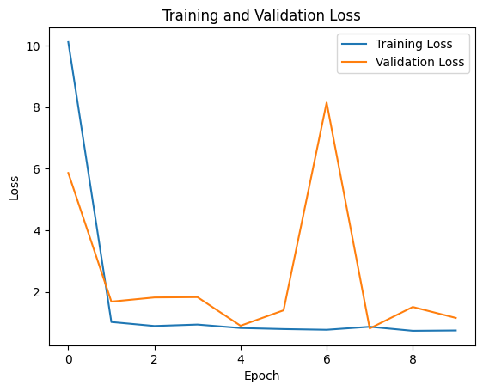
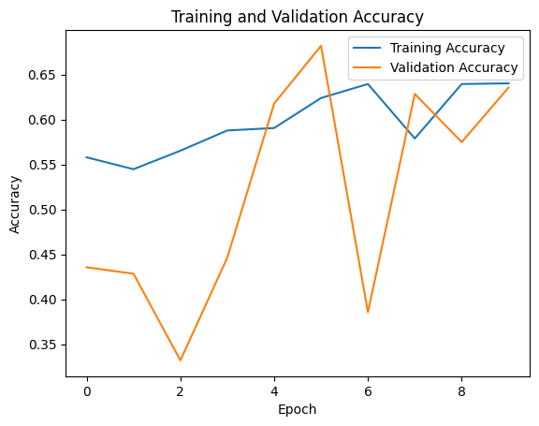
CNN
Nous avons construit un modèle CNN avec trois couches de convolution, de pooling, de normalisation et de couche dense. Nous avons également utilisé la fonction d'activation ReLU, le dropout pour la régularisation, et l'optimiseur Adam pour l'entraînement.
la précision de l’entraînement est beaucoup plus élevée que la précision de la validation, cela peut indiquer un surapprentissage, c’est-à-dire que le modèle a trop appris les détails spécifiques des données d’entraînement et ne généralise pas bien à de nouvelles Images.

Slide 5
Le modèle CNN que nous avons construit a montré de bonnes performances lors de l'entraînement et de la validation. Cependant, nous avons observé une certaine tendance au surapprentissage, ce qui nécessiterait une régularisation supplémentaire

Slide 6
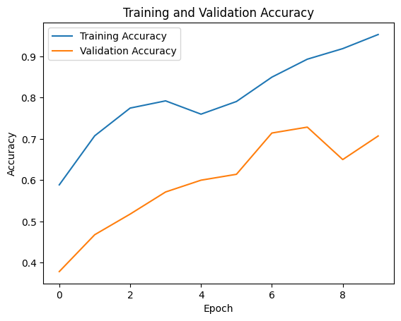
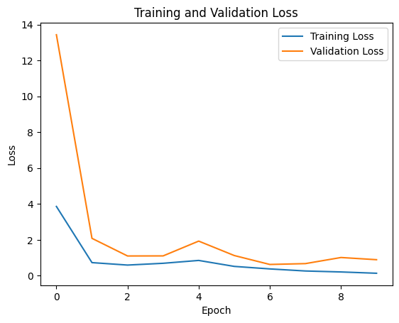
Expérimentations avec les Optimiseurs
Optimiseur Adams

Slide 7
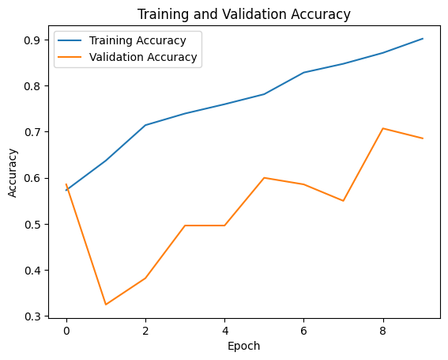
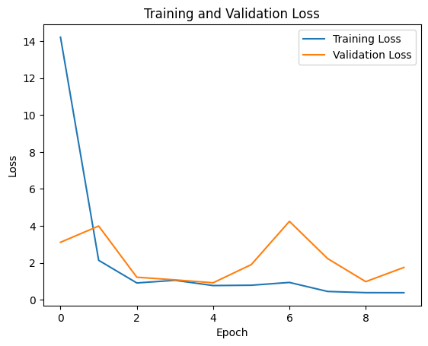
Optimiseur RMSprop

Slide 8
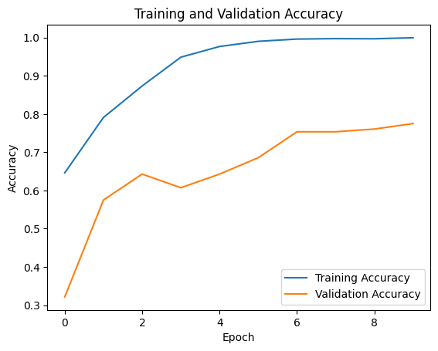
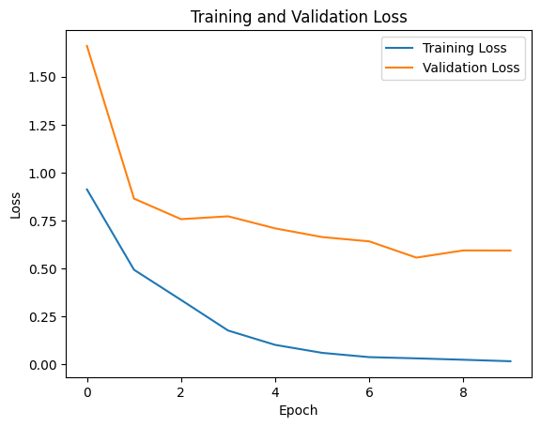
Optimiseur Adagrad

Slide 9
Nous avons constaté que l'optimiseur Adam donnait généralement de meilleurs résultats par rapport à RMSprop et Adagrad

Slide 10
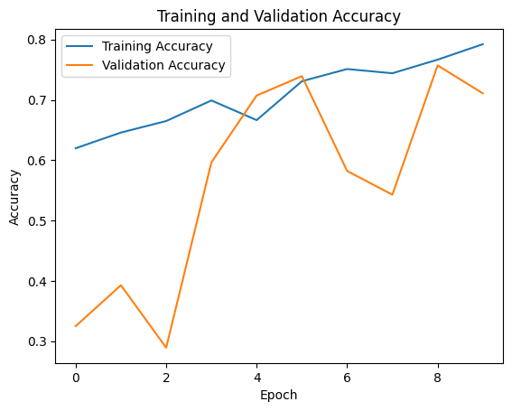
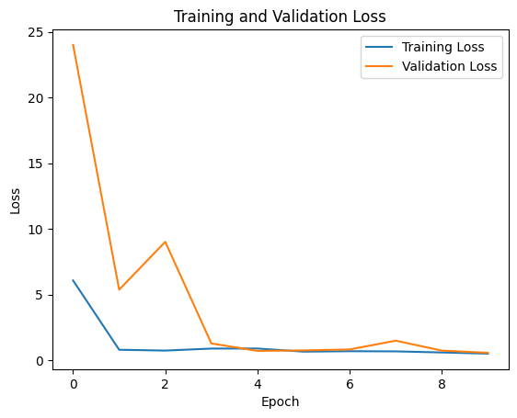
Expérimentations Dropout
La fonction Dropout est utilisée pour régulariser le modèle CNN .Lors de l’entraînement du modèle, à chaque époque, la fonction Dropout désactive aléatoirement 20% ,40% ou 60% pourcentage de neurones dans une couche donnée.

Slide 11
Utilisation de Modèles Pré-entraînés
Nous avons également utilisé des modèles pré-entraînés tels que VGG16, VGG19 et Xception pour bénéficier de leur capacité de généralisation sur des tâches similaires.

Slide 12
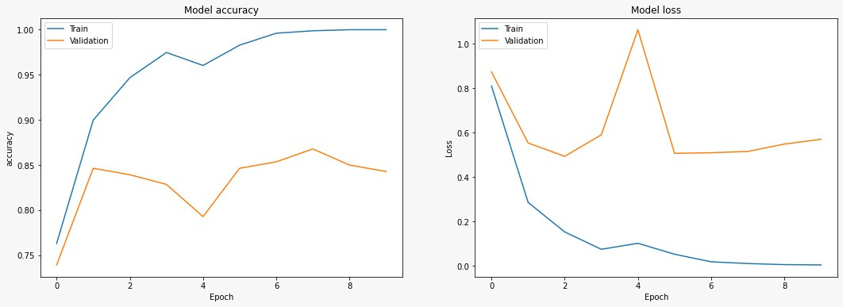
VGG16

Slide 13
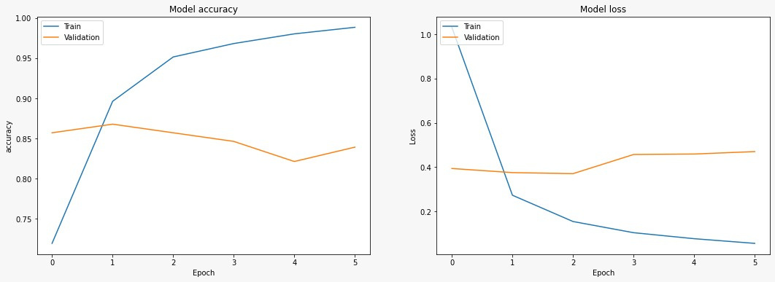
VGG19

Slide 14
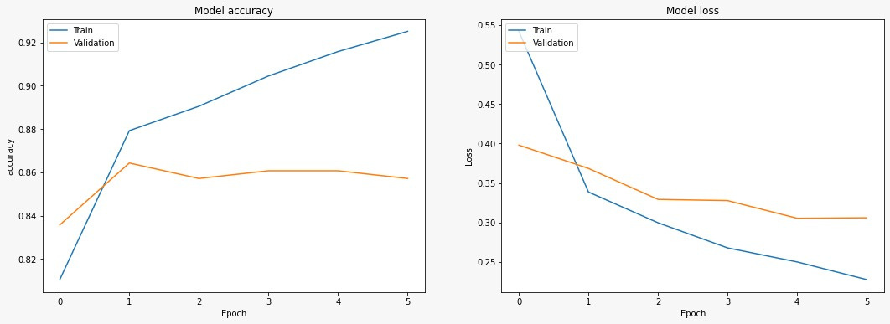
Xception

Slide 15
Les modèles pré-entraînés ont également donné de bons résultats, avec une capacité de généralisation élevée sur notre tâche de classification spécifique

Slide 16
Interprétation des Prédictions
Nous avons utilisé la méthode LIME pour générer des superpixels explicatifs afin d'interpréter les prédictions de notre modèle CNN
L'utilisation de LIME pour générer des superpixels explicatifs a fourni des informations précieuses sur les parties de l'image qui ont influencé les prédictions de notre modèle.

